Slide 1
数据交换标准
算量平台部

Slide 2
提纲
GFC Review
NEW GFC

Slide 3
提纲
GFC Review
NEW GFC

Slide 4
目的
统一算量产品间数据接口，并对外开放。
GCL
GGJ
GQI
GDQ
GMA
GJG
BIM5D
GBQ
GICD
广达
GCL
GGJ
GQI
GDQ
GMA
GJG
BIM5D
GBQ
GICD
广达
GFC

Slide 5
设计原则
简单
只包含必要的业务对象
高性能
支持分块存储、加载
兼容
向前兼容
向后兼容
体现计量产品的模型设计
采用面向对象方式描述
二进制存储
数据压缩
其他
支持移动（文件尽可能小）
支持UTF-8
支持扩展

Slide 6
分层
标准定义
Schema
标准描述
EXPRESS
标准实现
GB/T 16656.21-2008
Protocol Buffers

Slide 7
框架
领域层
建筑
结构
暖通
给排水
电气
装饰
核心层
形体
空间结构
关系
核心
资源层
基本数据类型
几何描述

Slide 8
提纲
GFC Review
NEW GFC

Slide 9
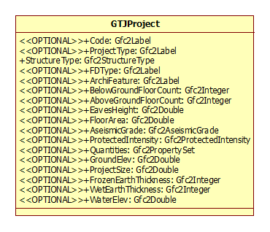
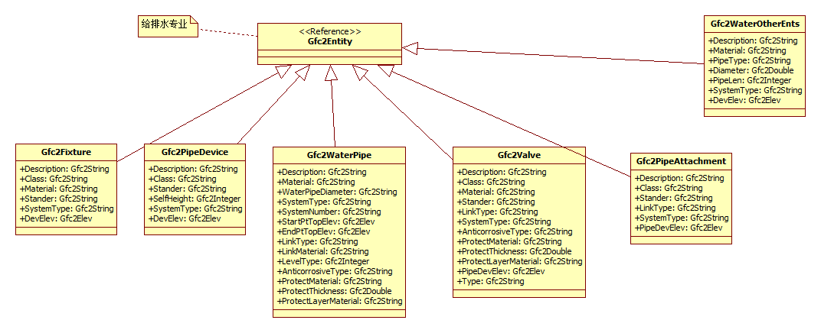
挑战
算量特性vs通用
标准定义“静态”vs“动态”
属性显示值vs存储值
缺少几何显示信息
文本格式不支持向前向后兼容
SDK接口不稳定
GCL
GGJ
GQI
GDQ
GMA
GJG
BIM5D
GBQ
GICD
广达
GFC

Slide 10
优化策略
抽象
分层
简化

Slide 11
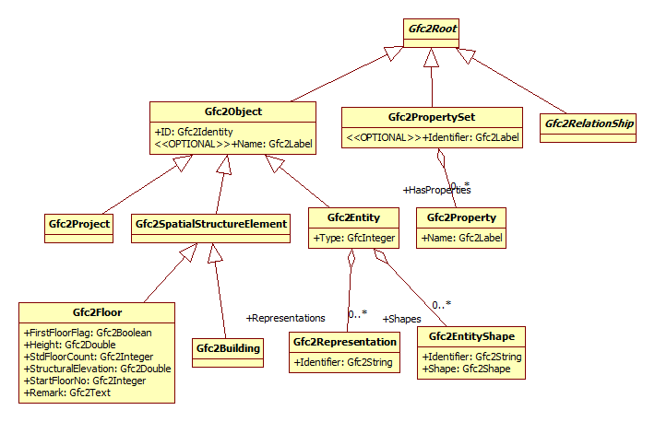
标准优化
简化Gfc2Project、Gfc2Floor
增加空间结构构件Gfc2SpatialStructureElement
抽象构件为Gfc2Entity，不再派生具体构件
增加显示体Gfc2Representation
Gfc2Entity可聚合多个Gfc2EntityShape
Gfc2PropertySet增加Identifier属性
Gfc2Identity改为STRING类型

Slide 12
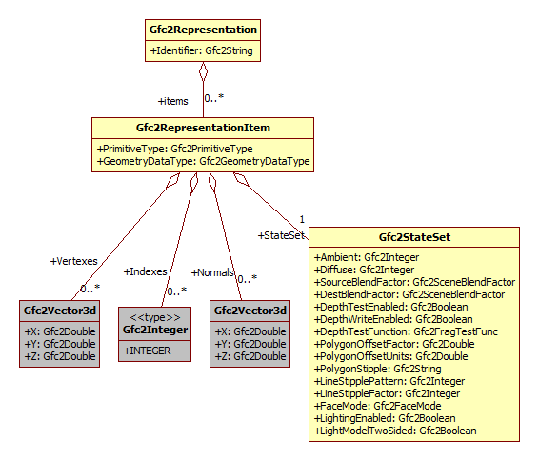
标准优化

Slide 13
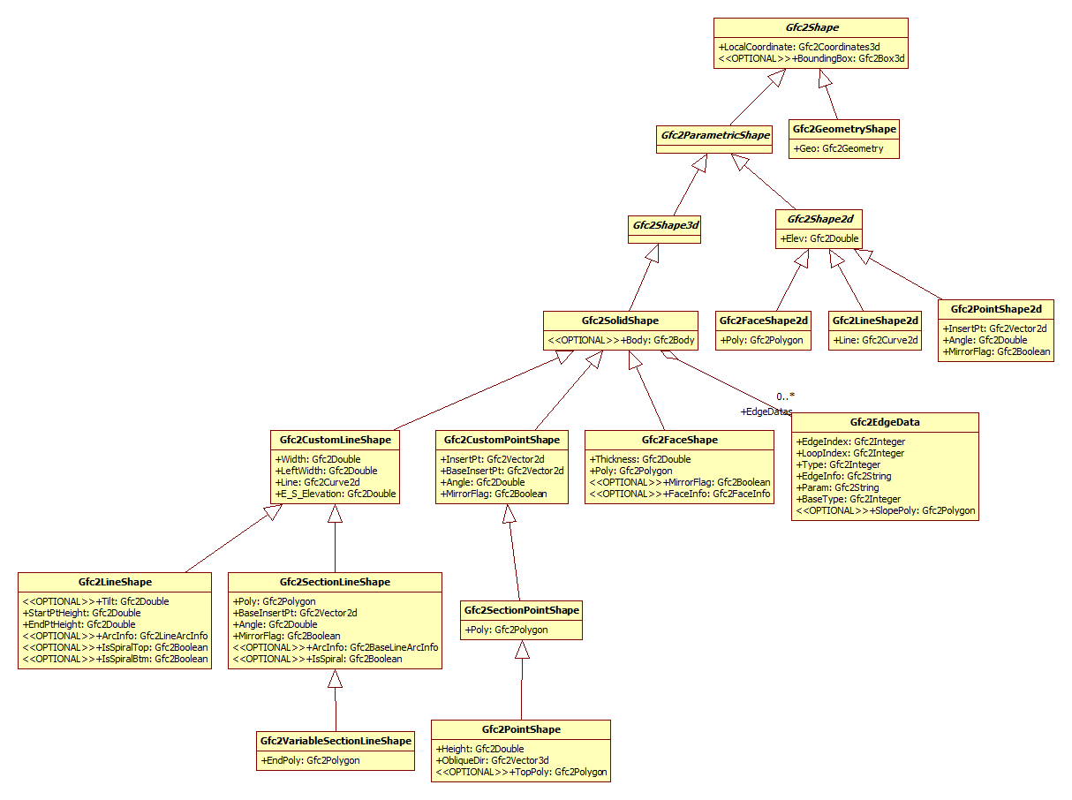
标准优化
增加Gfc2GeometryShape
增加几何基类Gfc2Geometry

Slide 14
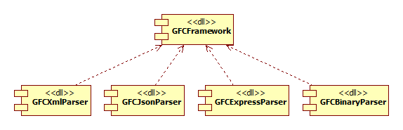
标准实现
支持多种数据格式（可扩展）

Slide 15
标准实现
标准实体层
CDocument
CEntity
CEntitySchema
向前向后兼容
标准校验
读写层
CReader
CWriter
格式层
Express
Binary
XML
JSON

Slide 16
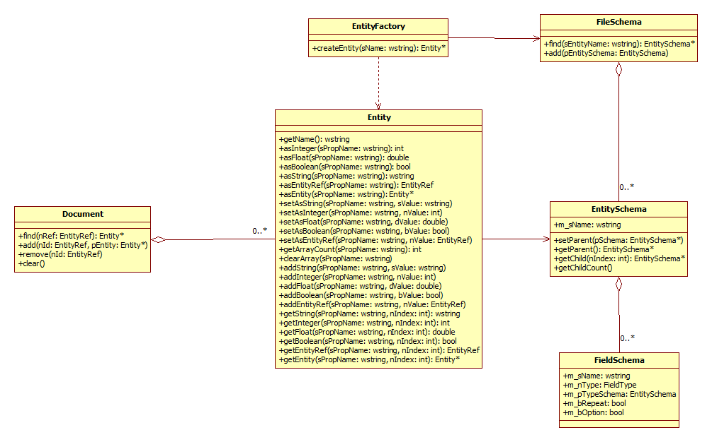
标准实现

Slide 17
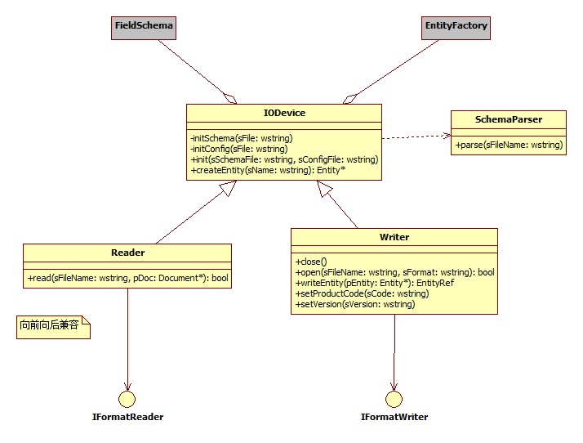
标准实现

Slide 18
向前向后兼容原则
不能改变类的派生体系；
不能删除已有类；
可以增加类和字段；
已存在的字段名称不能修改；
新加的字段必须是可选或可重复的；
非必须的字段可以被移除，但字段名称不能被再次使用；
不能直接从抽象类派生新子类；

Slide 19
新的兼容实现
不依赖具体格式
文件对应标准需从GFC标准服务器上获得

